Slide 1
네트워크 최신기술 프로젝트1
20181588 김용호

Slide 2
프로젝트 개요

Slide 3
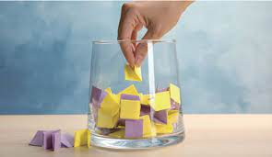
프로젝트 개요
제비 뽑기
이더(Eth)를 걸고 참가한다.
당첨된 계정은 모든 상금을 수령한다.

Slide 4
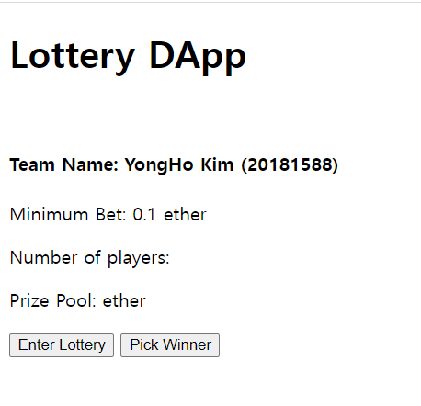
프로젝트 개요
메인 화면
최대, 최소 0.1 ether만 배팅할 수 있다.
Number of player: 참가자 수를 보여준다.
Prize Pool: 총 상금을 보여준다.
Enter Lottery: 0.1 ether를 배팅한다.
Pick Winner: 우승자를 뽑는다.

Slide 5
프로젝트 동작

Slide 6
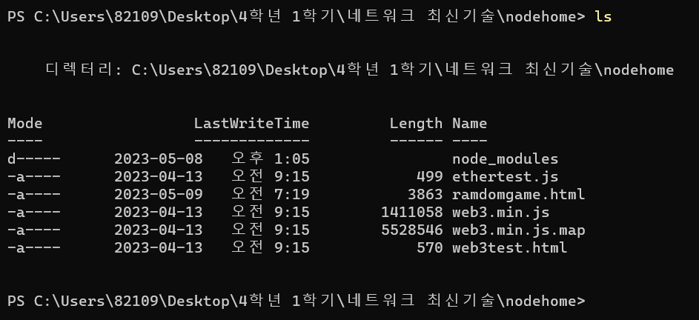
프로젝트 동작
수업시간에 진행한 것과 동일하게 web3 설치하여 node_modoules 디렉토리 생성

Slide 7
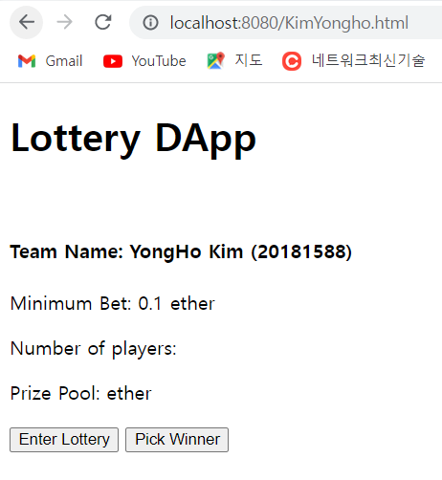
프로젝트 동작
수업시간에 진행한 것과 동일하게 Node.js를 통해 실행
URL 입력을 통해 메인화면 실행

Slide 8
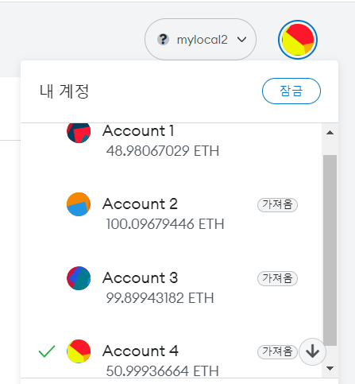
프로젝트 동작
네트워크 및 계정생성
스마트 컨트랙트를 배포하기 위해 Ganache 사용
Account 2, 3, 4는 Ganache에서 가져옴

Slide 9
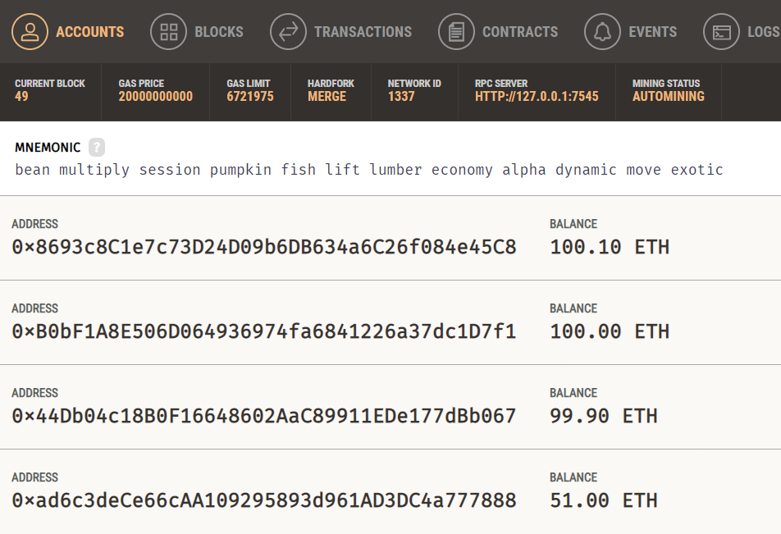
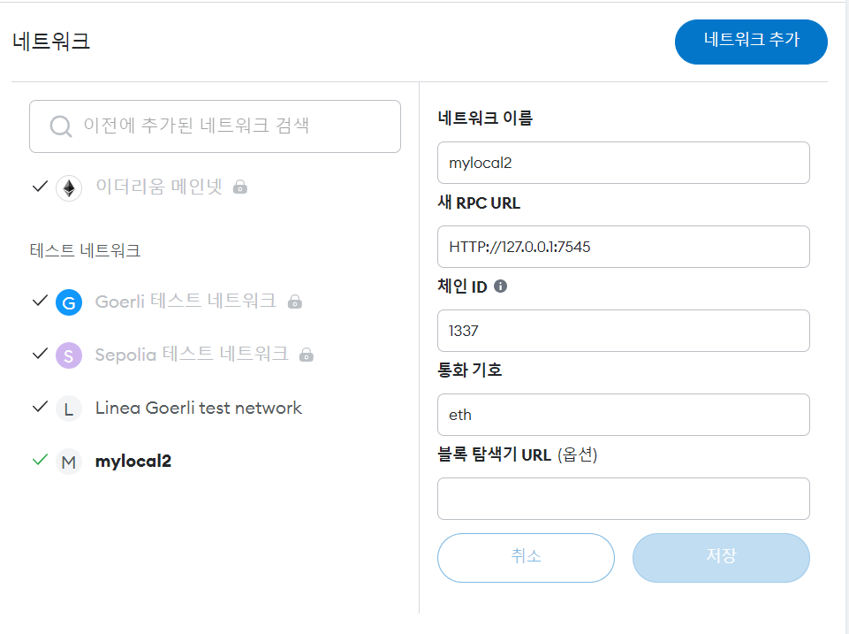
프로젝트 동작

Slide 10
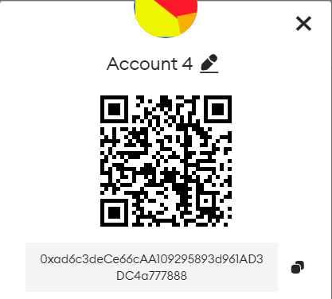
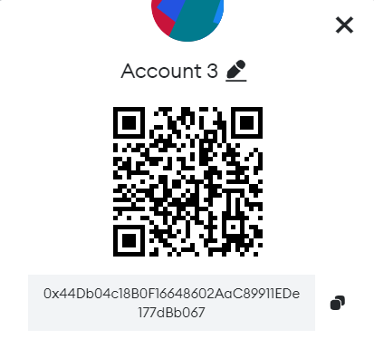
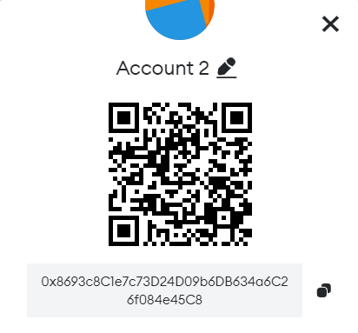
프로젝트 동작

Slide 11
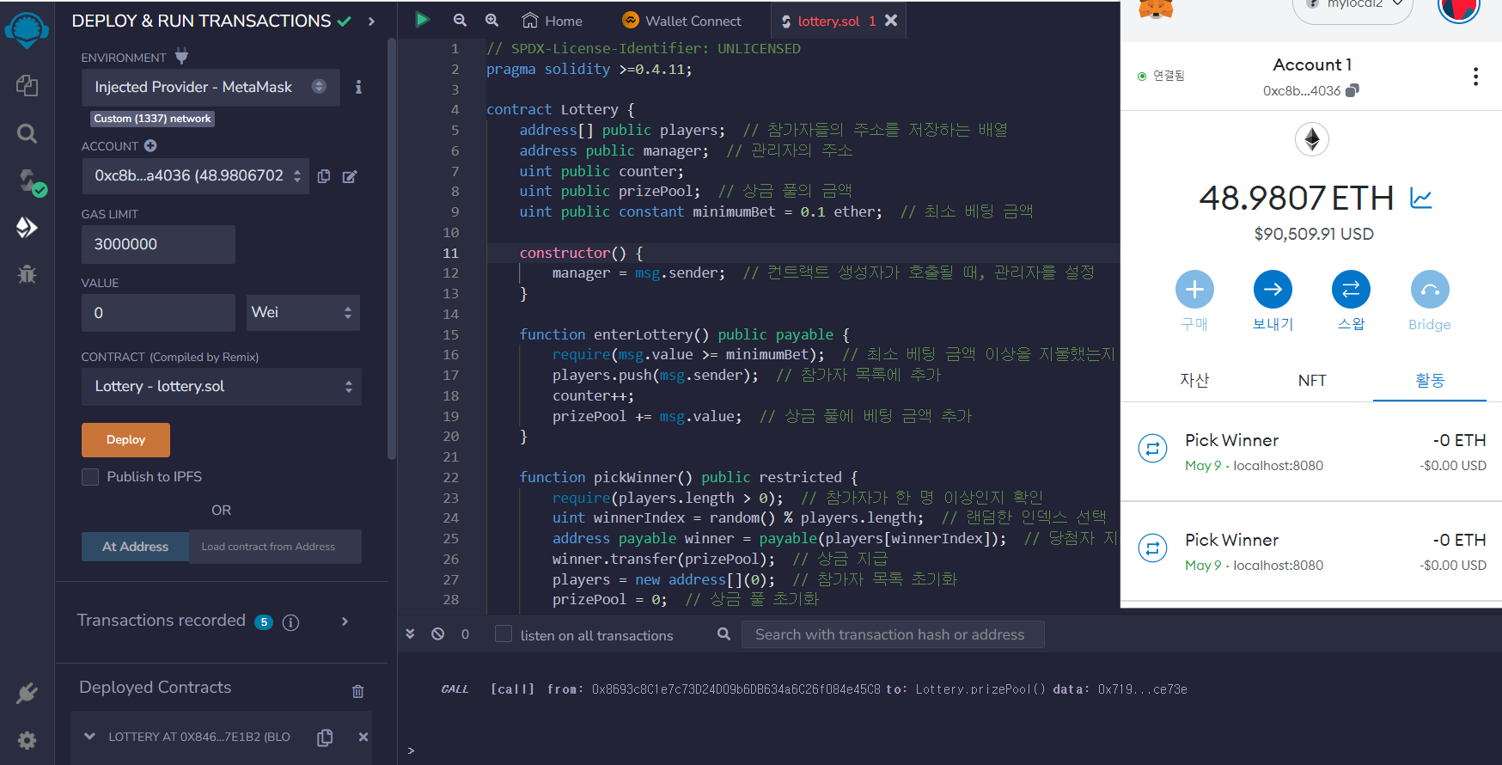
프로젝트 동작
첫 번째 계정으로 Deploy후 계약 생성

Slide 12

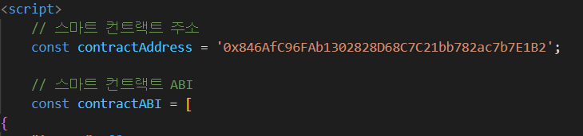

프로젝트 동작
ABI와 계약 주소 복사 후 javascript에 입력

Slide 13
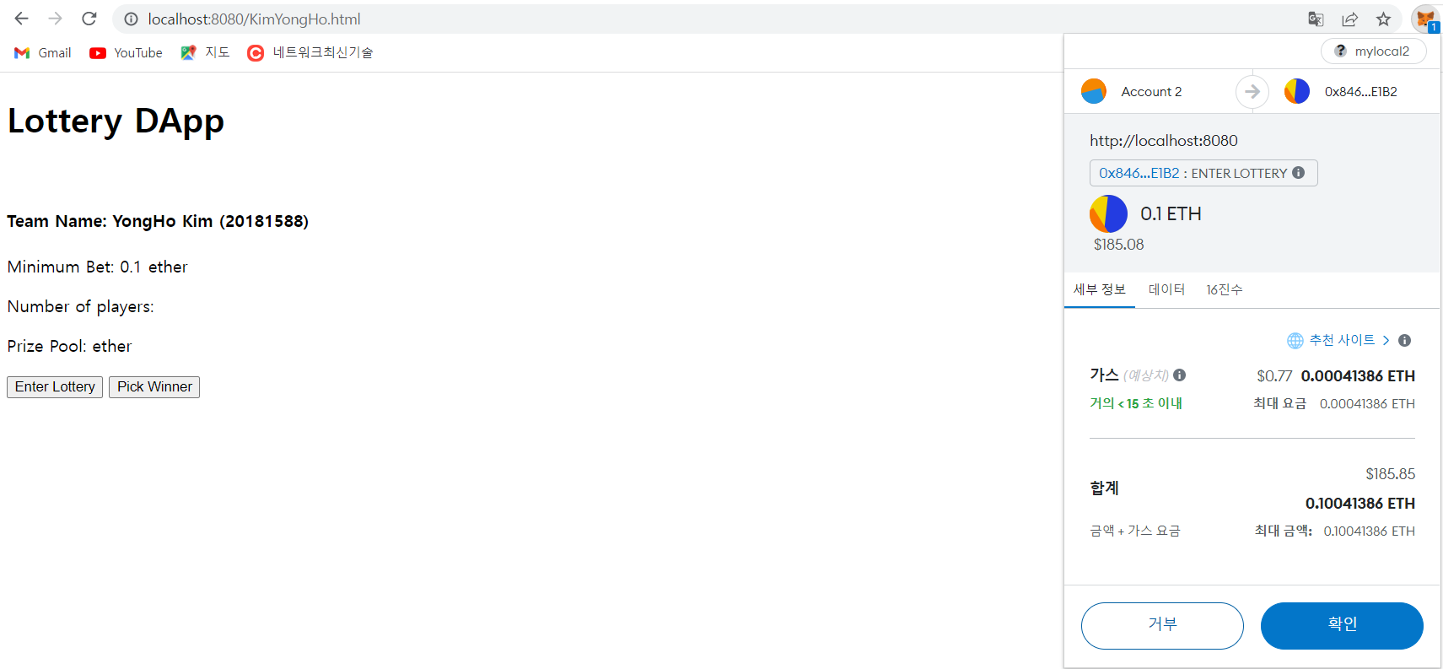
프로젝트 동작
두 번째 계정으로 접속 후 배팅하기

Slide 14
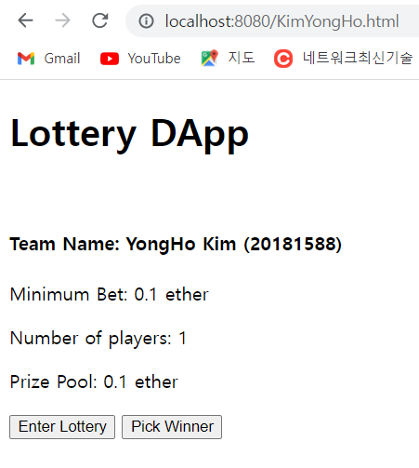
프로젝트 동작
참가자 수와 상금이 증가한 것을 확인할 수 있음!!

Slide 15
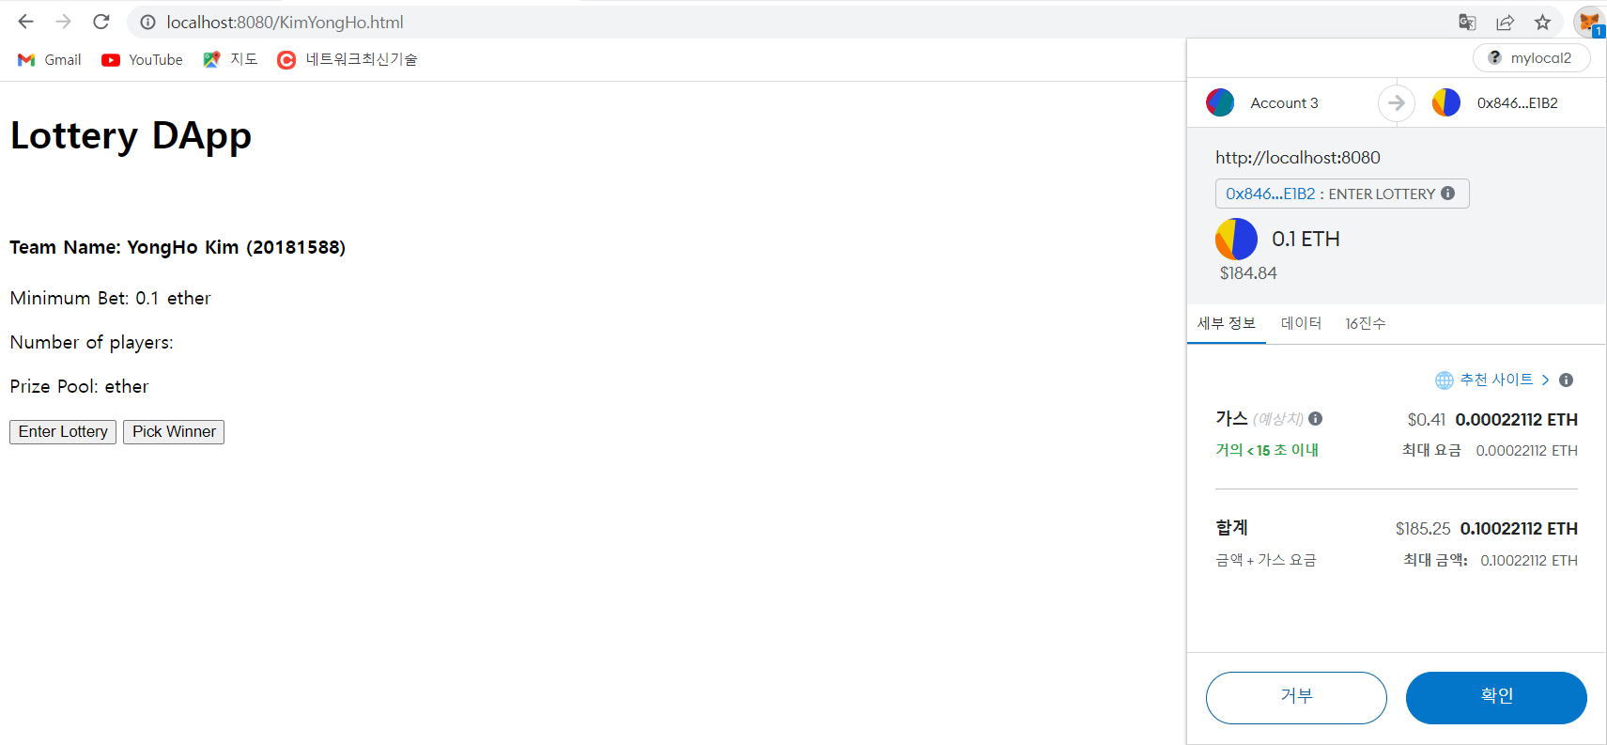
프로젝트 동작
세 번째 계정 배팅

Slide 16
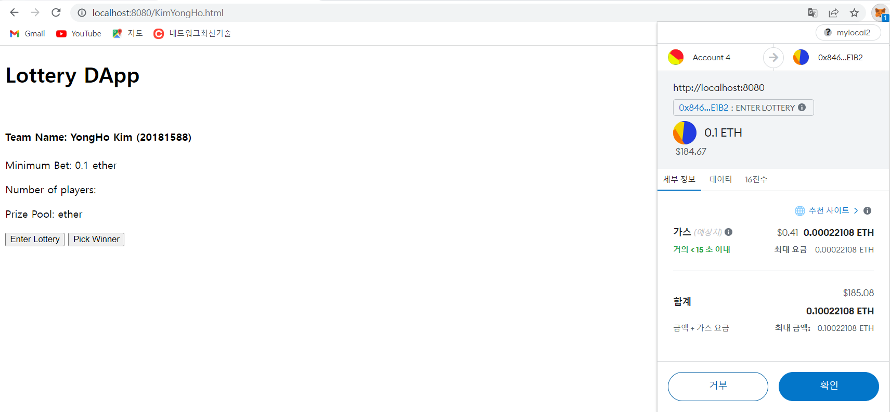
프로젝트 동작
네 번째 계정도 배팅

Slide 17
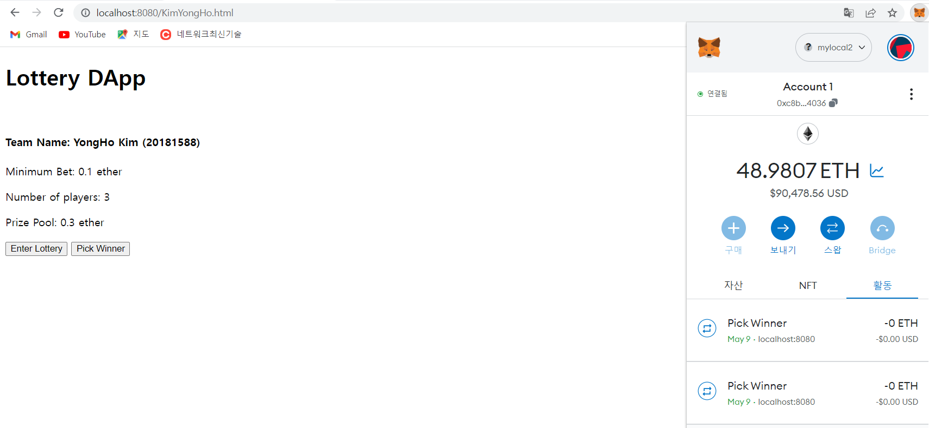
프로젝트 동작
첫 번째 계정으로 바꾸어 우승자 추첨 실행

Slide 18
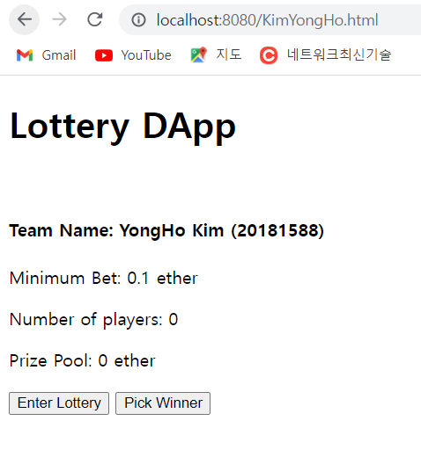
프로젝트 동작
결과
참가자 수와 상금 초기화

Slide 19
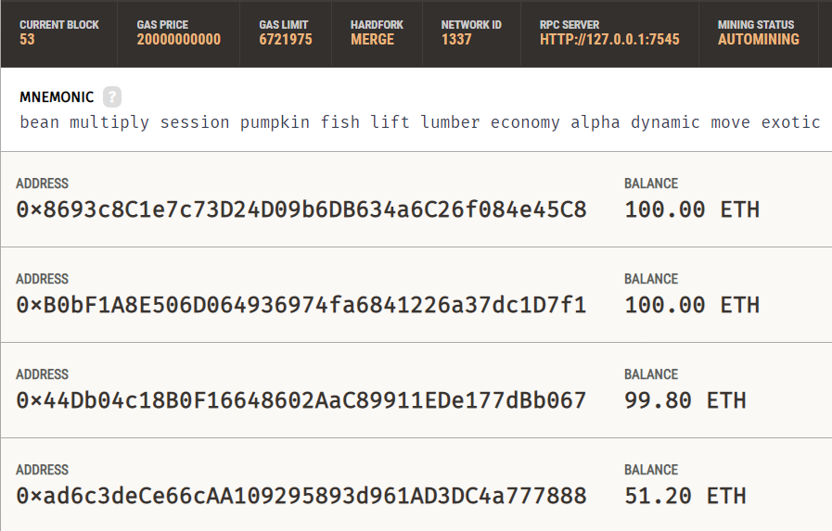
프로젝트 동작
우승자를 미세하지만 찾을 수 있음

Slide 20
스마트 컨트랙트

Slide 21
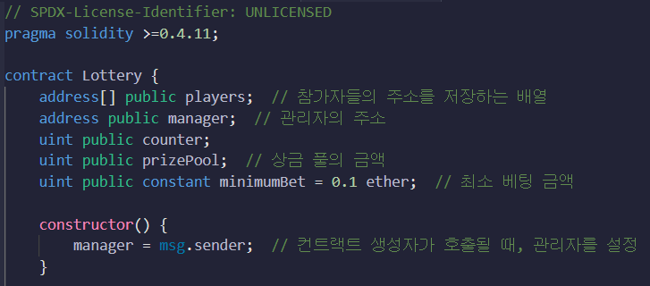
스마트 컨트랙트
contract의 필드와 생성자 정의

Slide 22
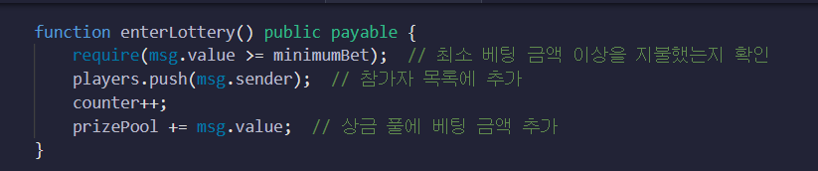
스마트 컨트랙트
배팅에 참여하는 함수

Slide 23
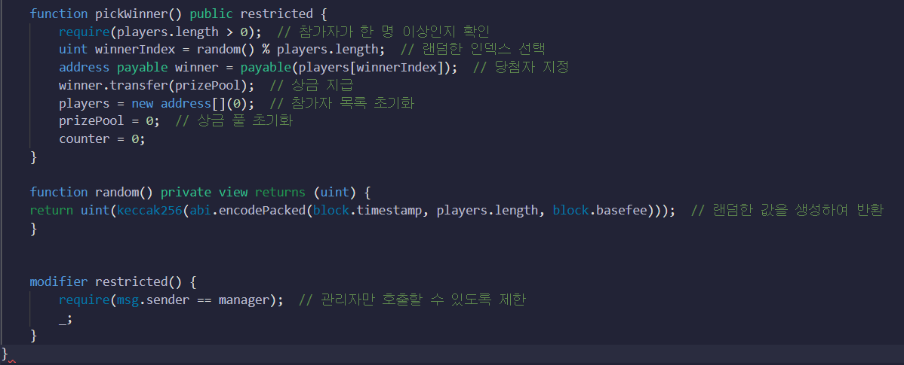
스마트 컨트랙트
우승자 추첨하는 함수

Slide 24
Web3, HTML

Slide 25
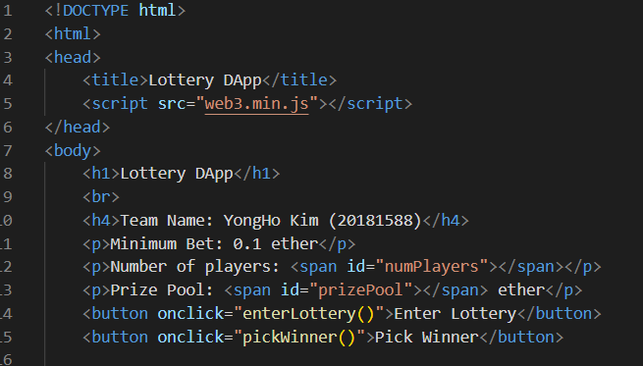
Web3, HTML
HTML 컴포넌트 요소 구성 및 web3 연동

Slide 26
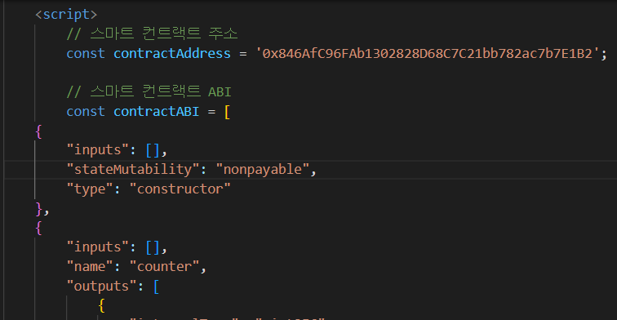
Web3, HTML
스마트 컨트랙트 주소와 ABI 등록

Slide 27
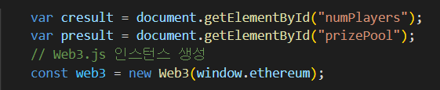
Web3, HTML
참가자 수 및 상금을 보여주는 객체 생성 및 Web3.js 인스턴스, 스마트 컨트랙트 인스턴스 생성

Slide 28
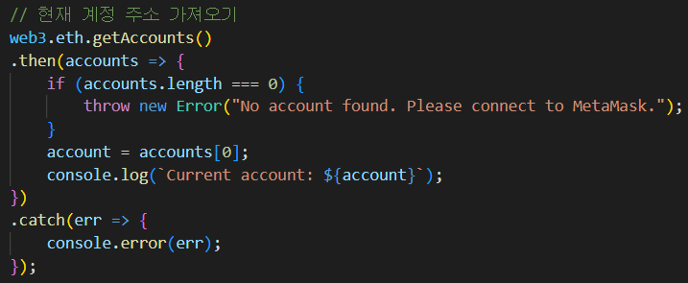
Web3, HTML
현재 계정 주소 가져오는 함수

Slide 29
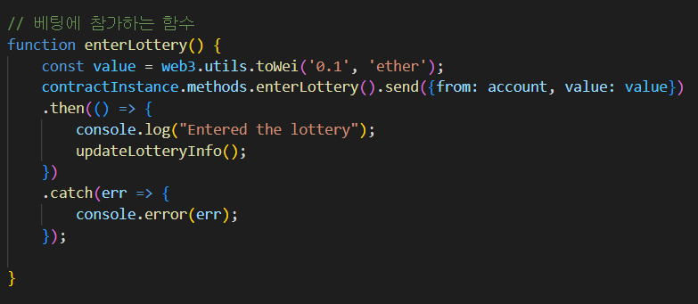
Web3, HTML
베팅에 참가하는 함수

Slide 30
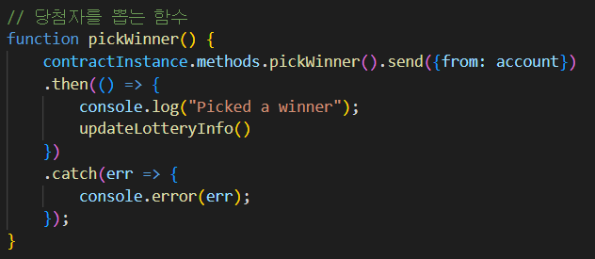
Web3, HTML
당첨자를 뽑는 함수입니다.

Slide 31
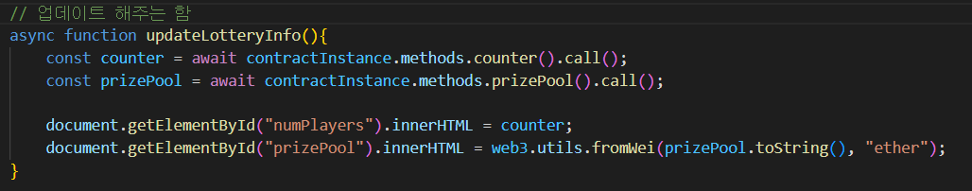
Web3, HTML
내용 업데이트 해주는 함수

Slide 32
감사합니다.

